Slide 1

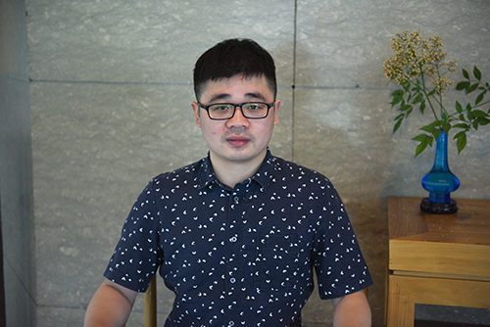
今晚听谁讲什么？
主要面向高校学生、毕业想要转行前端、或者手生的初级开发人员。两小时带领大家开发属于自己的便笺系统，直播结束就能拥有一个自己的面试小作品啦！
内容概要
时间安排
20:00-21:30：讲师讲解项目实战
21:30-22:00： 抽奖+互动答疑
学前基础
需要掌握CSS 、HTML 和JS基础知识
对于完全零基础的学员稍有难度，建议先尝试听讲，课后自行搜索云课堂前端免费基础课程后再消化。
包勇明 网易资深前端工程师
本次直播我们将赠送5本价值45元的《HTML与CSS入门经典》实体书。讲师分享完毕大家扫码填问卷进入抽奖池，抽奖规则将会在分享结束后公布，敬请期待！
十年前端开发经验，曾在阿里巴巴、盛大创新院等公司任职，有丰富的项目实战经验。主讲前端微专业中的项目实战课程。
参与有奖

Slide 2
个人介绍
前端微专业助教，@huntbao
NEI 产品负责人：https://nei.netease.com

Slide 3


快速开发
便笺系统

Slide 4
主要内容
前端基础知识概览
项目开发环境准备
便笺系统实现
外观
创建、删除、移动
输入、保存、初始化
项目总结

Slide 5
前端基础知识概览
前端基础
html、css、javascript
编程基础
c、c++
java

Slide 6
前端基础知识学习资料
云课堂免费视频
HTML5：http://study.163.com/course/courseMain.htm?courseId=171001
CSS3：http://study.163.com/course/courseMain.htm?courseId=190001
JavaScript：http://study.163.com/course/courseMain.htm?courseId=195001
在线学习
https://developer.mozilla.org/zh-CN/
http://w3school.com.cn/

Slide 7
前端基础知识学习资料
前端书籍
《HTML&XHTML权威指南》
《CSS权威指南》
《JavaScript权威指南》
《精通CSS 高级WEB标准解决方案》
《JavaScript高级程序设计》
Notes:
看书学习比较系统，我个人推荐这种方式
html 目前是第6版，css到了第3版，js是第6版
买书的时候，最好先看下书评

Slide 8
前端基础知识学习资料
所有经典的软件开发书籍
《代码大全》
《Java编程思想》
《代码整洁之道》
《程序员的职业素养》
Notes:
学无止境，在学习的过程中，需要不断完善自己的技术知识，可以网上搜索大家推荐的书籍，查看书评，然后购买阅读
学习到一定程度的时候，自然而然地会知道自己需要补充哪方面的知识，这个大家也不用担心

Slide 9
项目开发环境准备
IDE
Sublime Text
Webstorm
工程化
NEI 接口管理平台：https://nei.netease.com

Slide 10
NEI Toolkit: 安装 Node.js
https://nodejs.org/zh-cn/
Notes:
Long-term support (LTS): 长期支持版本；安装 node.js 时会同时安装 npm

Slide 11
NEI Toolkit: 安装
npm install nei -g
Notes:
-g: global 全局安装，即可以在任意文件夹下面运行 nei 命令

Slide 12
NEI: 申请加入 StickyNotes 项目
https://nei.netease.com/project?pid=16798

Slide 13
NEI Toolkit: 生成 StickyNotes 工程
nei build -k a81c2289d5466c3cd9386e84a8c479f2 –o ./stickynotes

Slide 14
NEI Toolkit: 运行 StickyNotes 工程
cd stickynotes
nei server

Slide 15
便笺系统实现
参考效果： https://webkit.org/demos/sticky-notes/
实现
外观
创建、删除、移动
输入、保存、初始化

Slide 16
项目总结
需求分析
实现静态页面
实现交互逻辑
用户体验、细节处理
前端知识
DOM、事件、原型、面向对象
模块化

Slide 17
项目总结：还能做什么？
清除所有 note 的功能
生成的 note 背景颜色随机
限定 note 的拖动区域
给 note 增加提醒的功能
Chrome 插件的 Notification
将应用部署到服务器上
note 内容保存到数据库
iOS、Android 等移动端应用

Slide 18
项目Demo仓库
https://github.com/huntbao/stickynotes

Slide 19


扫码填问卷参与抽奖
编程语言-拼团小分队
427283814

Slide 20


Thank you

